Slide 1
Технологія приготування традиційних українських страв з круп
Виконала учениця 11-А класу:
-Александрук Таня

Slide 2
види круп

Slide 3
З ячменю виробляють звичайні ячні крупи у вигляді подрібненого зерна ячменю без верхньої оболонки й перлові крупи (дорідні й дрібні) у вигляді добре відточених зерен.

Slide 4
З вівса виробляють крупи трьох сортів — дорідні (неподрібнені), дрібні (подрібнені) й пластівці (розплющені зерна вівса)

Slide 5
Гречані крупи виробляють двох видів — цілі (ядро) й дрібні (проділ).

Slide 6
Рисові крупи бувають полірованими, шліфованими й подрібненими.

Slide 7
Пшоняні крупи виробляють з проса. Вони бувають із стертою оболонкою й подрібненими.

Slide 8
Кукурудзяні крупи бувають трьох сортів: дрібні, середні й дорідні.

Slide 9
Із пшениці виробляють манні й пшеничні крупи. Манні крупи являють собою дрібну крупку з ядра зерна, обчищеного від оболонок.

Slide 10
Страви з Круп

Slide 11
Каша — одна з найдавніших і найпоширеніших слов'янських страв. На Україні кашу виготовляли з пшона, гречки, ячменю, пшениці, вівса, кукурудзи, пізніше рису. Товчені зерна відокремлювали від луски, одержуючи чисту крупу за допомогою шеретування у круподерках або товчення у ступах. При цьому крупа могла лишатися цілою або перетворювалася на дрібну січку. Крупи готували до варіння по-різному: ячмінь, пшоно, кукурудзу, пшеницю мили, гречку і овес підсмажували до золотавого кольору.

Slide 12
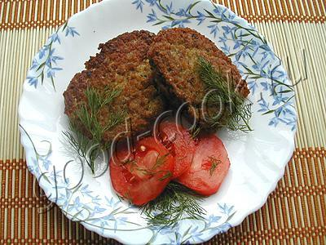
Гречані битки

Slide 13
2 склянки гречки , 3 склянки води , сіль , шматочок вершкового масла , 1 невелика цибулина , 1 зубчик часнику , 1 яйце , 1 ст ложка майонезу або сметани , панірувальні сухарі
Зварити розсипчасту гречану кашу.
У каструлі довести до кипіння воду. Засипати перебраний і промиту гречку , посолити і покласти шматочок вершкового масла. Поставити на великий вогонь. Коли вода закипить , каструлю закрити кришкою , вогонь зменшити до мінімуму і варити , не відкриваючи кришки , 20 хвилин.
Коли каша небагато або повністю охолоне (також можна використовувати вчорашню кашу ) , прокрутити її через м'ясорубку з сирої маленької цибулиною і зубчиком часнику. ( При бажанні цибулю можна попередньо обсмажити , але при використанні сирої цибулі смак котлет більше нагадує м'ясні . )
У гречану масу вмішати сире яйце і ложку майонезу або сметани (майонез переважно).
Вологими руками сформувати котлетки , обваляти їх у панірувальних сухарях і обсмажити на середньому вогні на рослинному маслі до рум'яної скоринки

Slide 14
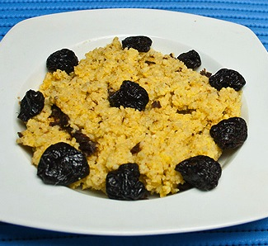
Пшоняна каша з чорносливом

Slide 15
Інгредієнти:
- 500 г пшона
- 1 л води
- 100 г вершкового масла
- 400 г чорносливу
- Сіль
Для підливи:
- 400 г відвару чорносливу
- 200 г цукру
Приготування
Підготовлений чорнослив залити водою і варити до готовності. Відокремивши кісточки, подрібнити. Пшоно всипати у киплячу підсолену воду, додати вершкове масло і зварити розсипчасту кашу. Кашу викласти в каструлю, перемішати з відвареним чорносливом і поставити в духовку. Добре прогріти. Подають кашу на стіл з підливою або сиропом.

Slide 16
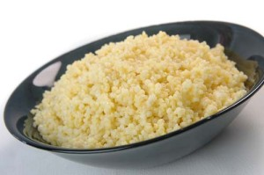
Молочна пшоняна каша

Slide 17
Інгредієнти:
- 500 г пшона
- 200 г води
- 800 г молока
- 50 г цукру
- 100 г вершкового масла
- 1 яйце
- Сіль
Приготування
Підготовлене пшоно залити невеликою кількістю підсоленій води і варити 10 хв. Додати гаряче молоко, цукор і варити до готовності. Кашу заправляють вершковим маслом, яйцем.

Slide 18
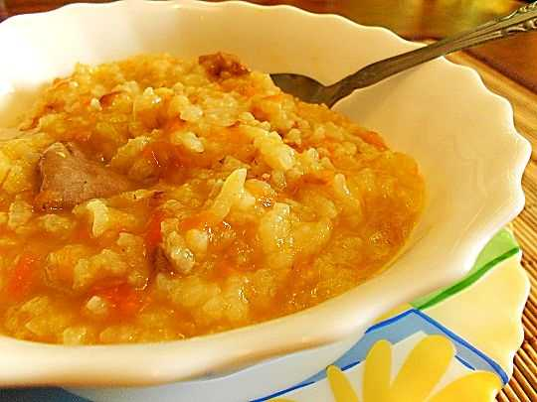
Польова каша

Slide 19
Інгредієнти:
- 450 г пшона
- 300 г картоплі
- 100 г сала
- 30 г цибулі
- 1 л води
- 2 яйця
- Сіль
- Зелень
Приготування
Картоплю нарізати дрібними шматочками, покласти в підсолену воду і варити до напівготовності. Додати промите пшоно і зварити до готовності. Наприкінці варіння додати яйця, сіль і добре перемішати. Заправити кашу дрібно нарізаною підсмаженою салом з цибулею, зеленню кропу і петрушки.

Slide 20
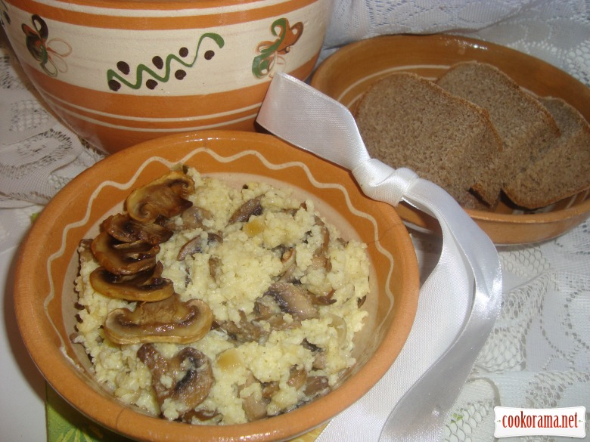
Каша чумацька

Slide 21
Інгредієнти:
- 400 г пшона
- 500 г білих грибів
- 100 г сала
- 100 г цибулі
- Зелень кропу
- М'ята
- Сіль
Приготування
Свіжі гриби почистити, промити, дрібно посікти і підсмажити на салі з ріпчастою цибулею. Підготовлене пшоно відварити до напівготовності, перемішати з грибами та цибулею, посолити і поставити в духовку. Чумацьку кашу подають на стіл із зеленню кропу або дрібно нарізаною м'ятою.

Slide 22
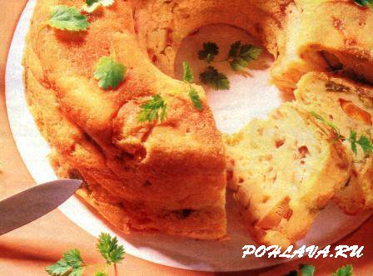
Рисова бабка

Slide 23
Інгредієнти:
- 500 г рису
- 40 г цукру
- 1 л води
- 200 г родзинок
- 8 яєць
- 200 г масла
- Сіль
- Ванілін
Приготування
Зварити з рису на воді кашу. Перемішати її з цукром, родзинками, жовтками, розтертими з цукром, ваніллю, розтопленим вершковим маслом, додати збиті білки. Підготовлену масу викласти у змащену маслом і посипану сухарями форму і запікати в духовці. На стіл подають з маслом, сметаною або сметанним соусом.

Slide 24
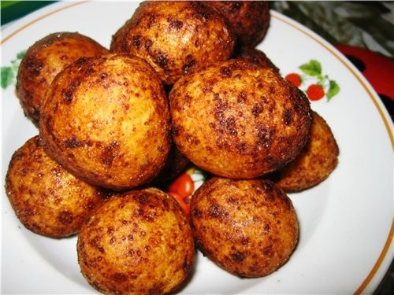
Січенікі з сиром

Slide 25
Інгредієнти:
- 200 г перлової крупи
- 500 г молока
- 300 г води
- 2 яйця
- 100 г цукру
- 300 г сиру
- 50 г мелених сухарів
- 50 г соняшникової олії
- 200 г сметани
- 200 г фруктового сиропу
- Сіль
Приготування
Зварити молочну перлову кашу, охолодити і пропустити через м'ясорубку. Додати яйця, цукор, протертий сир, сіль, все добре перемішати і обробити січенікі. Обваляти їх у сухарях і підсмажити на олії. На столу подають зі сметаною або фруктовим сиропом.

Slide 26
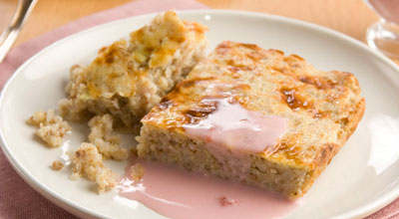
Крупник з гречаної крупи

Slide 27
Інгредієнти:
- 1 склянка гречаної крупи
- 200 г сиру
- 1 / 2 склянки сметани
- 2 яйця
- 2 склянки молока
- 1 / 2 ч. ложки солі
- 2 ст. ложки олії
- 2 ст. ложки цукру
Приготування
У кипляче молоко всипати крупу і варити її до загустіння. Після цього покласти сир, протертий крізь сито або пропущений через м'ясорубку, сметану, додати сирі яйця, сіль, цукор. Все це добре перемішати і викласти в неглибоку каструлю або на сковороду, попередньо змащену маслом і посипану сухарями, розрівняти ложкою, змазати зверху сметаною, полити 1 ст. ложкою розтопленого масла і поставити в духову шафу на 40-50 хв. Готовий крупник полити олією. ПРИМІТКА. За бажанням масло можна замінити сметаною.

Slide 28
Вимоги до якості страв з круп

Slide 29
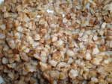
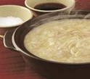
В готової в'язкої каші зерна добре розвариться. Каша являє собою густу масу, яка при температурі 60 - 70 С тримається на тарілці гіркою, не розпливаючись.
В готової рідкої каші зерна повинні бути повністю набряклими, добре розвареним, що втратили свою форму. Консистенція каші рідка однорідна; маса розтікається по тарілці. Не допускаються присмак гіркоти, затхлий запах або підгорілої каші, сторонні включення.
Готові страви з круп, бобових і макаронних виробів зберігають на марміті при температурі 7О-80 С. В'язкі каші, котлети і битки з них, страви з бобових, запіканки із круп реалізують протягом 3 годин після приготування, страви з макаронних виробів - 2, каші розсипчасті - 6 ч.
Показники вологості каш встановлені Збірником рецептур з урахуванням кожного виду крупи і консистенції каші.
В готової розсипчастою каші зерна повністю набухлі, добре проварені, в основному зберегли форму і легко відокремлюються один від одного.
Вироби з каш мають рівно забарвлену поверхню - золотисто-жовту або світло-коричневу; пористу консистенцію. Вироби повністю пропектися; зерна круп розвариться. Смак і запах - без дефектів.

